Slide 1

Acalme meu passo, Senhor

Slide 2

Desacelere as batidas do meu coração, acalmando minha mente.
Diminua meu ritmo apressado com uma visão da eternidade do tempo.

Slide 3


Em meio às confusões do dia a dia, dê-me a tranqüilidade das montanhas.
Retire a tensão dos meus músculos e nervos com a música tranqüilizante dos rios de águas constantes que vivem em minhas lembranças.

Slide 4
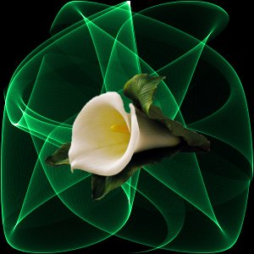
Ajude-me a conhecer o poder mágico e reparador do sono.

Slide 5


Ensina-me a arte de tirar pequenas férias: reduzir o meu ritmo para contemplar uma flor, papear com um amigo, afagar uma criança, ler um poema, ouvir uma música preferida.

Slide 6

Acalme meu passo, Senhor, para que eu possa perceber no meio do incessante labor cotidiano dos ruídos, lutas, alegrias, cansaços ou desalentos, a Tua presença constante no meu coração.

Slide 7


Acalme meu passo, Senhor, para que eu possa entoar o cântico da esperança, sorrir para o meu próximo e calar-me para escutar a Tua voz

Slide 8

Acalme meu passo, Senhor, e inspire-me a enterrar minhas raízes no solo dos valores duradouros da vida, para que eu possa crescer até as estrelas do meu destino maior.

Slide 9


Obrigado Senhor, pelo dia de hoje, pela família que me deste, meu trabalho,amigos, e sobretudo pela Tua presença em minha vida.
Mana_0220@hotmail.com

